Slide 1

Intelligens szakosodást szolgáló intézményi fejlesztések a Budapesti Corvinus Egyetem székesfehérvári Campusán című projekt rövid bemutatása
EFOP-3.6.1-16-2016-00013 (Intelligens szakosodást szolgáló intézményi fejlesztések a Budapesti Corvinus Egyetem Székesfehérvári Campusán)
Rosta Miklós, tanszékvezető egyetemi docens, az EFOP 3.6.1-es projekt szakmai vezetője

Slide 2


Előadás felépítése
Projekt célja
Erőforrások
Fókuszban a hálózatok
Kutatási területek
Corvinus LAB
Eredmények

Slide 3
Projekt célja
A Gazdaságelemzési és Közpolitikai Kutatóközpont megalapítása a Corvinus Egyetem székesfehérvári campusán
A térség igényeihez igazított kutatási, oktatási tevékenység végzése, illetve ezekhez kapcsolódó szolgáltatások biztosítása.
Corvinus Egyetem kutatási potenciáljának erősítése Székesfehérváron kifejezetten a helyi vállalatok igényeihez igazítva
Alkalmazott társadalomtudományi kutatások végzése
A térség üzleti-, civil- és közszférájában működő szervezetek közötti hálózatos kapcsolatok feltérképezése és erősítése.
Közép-Dunántúl Régió versenyképességének
erősítése azáltal, hogy erősítjük innovációs
képességeit a régió szervezeteinek.
Notes:
https://www.youtube.com/watch?v=VIVdKw2Nhck

Slide 4
Prezentáció címsor
Projekt felépítése

Slide 5
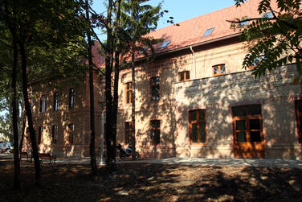
Erőforrások
327 millió forint elnyert
támogatás
Felhasználási hely: Budapesti Corvinus Egyetem székesfehérvári campusa
Projekt hossza: 38 hónap
Kezdet: 2017. február 1.
Közel 100 kutató csatlakozik a projekthez
Partnereink: Székesfehérvár Megyei
Jogú Város Önkormányzata,
illetve a régió vállalkozásai,
civil szervezetei, közszolgáltató
szervezetei
Notes:
https://www.youtube.com/watch?v=yr8fjLsr8lo
Partner még az Óbudai Egyetem is

Slide 6
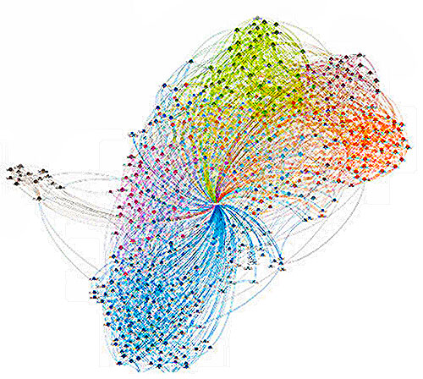
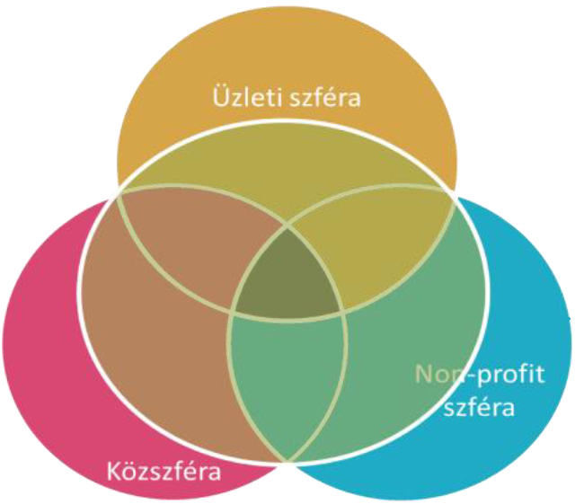
Fókuszban hálózatok

Slide 7
Kutatási területek
Üzleti termékeket és szolgáltatásokat előállító hálózatokat kutató alprojekt
Vezető: Prof. Dr. Gelei Andrea, Gazdálkodástudományi Kar, Vállalatgazdaságtan Intézet
Közszolgáltatásokat előállító hálózatokat kutató alprojekt
Vezető: Dr. Péti Márton, intézetvezető egyetemi docens
Társadalomtudományi és Nemzetközi Kapcsolatok Kar, Gazdaságföldrajz, Geoökonómia és Fenntartható Fejlődés Intézet
Társadalmi innovációs hálózatokat kutató
alprojekt
Vezető: Prof. Dr. Hámori Balázs,
Közgazdaságtudományi Kar, Összehasonlító
és Intézményi Gazdaságtan Tanszék

Slide 8

Corvinus LAB
Innovációs LAB
Médiadesign LAB
Viselkedés-közgazdságtan LAB
Socio LAB
ITC és Living LAB

Slide 9
Prezentáció címsor
Eredmények
Régióhoz és Székesfehérvárhoz kötődő fiatal kutatók képzése.
Duális képzés erősítése az egyetem kapcsolati hálójának szélesítésével.
A térség szervezetinek problémáira fókuszáló doktori disszertációk és szakdolgozatok
A térség vállalkozásait / civil szervezeteit és közszolgáltató szervezeteit segítő kommunikációs és menedzsment képzések / tréningek.
A térség szervezeteit támogató és őket szolgáló többfunkciós laboratórium létrehozása.
Konferenciák és workshopok szervezése a térség problémáira fókuszálva.
Tudományos publikációk készítése, amelyek a térség gazdasági problémáit elemzik.
Nemzetközi kapcsolatok kialakítása, a székesfehérvári campusra
fókuszálva. Külföldi vendégprofesszorok meghívása.
A helyi innovációs folyamatok menedzsment oldali
támogatása a helyi vállalatok és közszféra számára igény
jelentkezése vagy probléma észlelése esetén tanácsadás,
mediátor szerep, elemzések készítése, stb.
Vállalkozói készségek és szemléletmód fejlesztése
oktatás-képzés, mentorálás stb. révén.

Slide 10
KÖSZÖNÖM
A FIGYELMET!
Rosta Miklós
miklos.rosta@uni-corvinus.hu

